Slide 1

VAST Challenge
--2022 MC1
第13组
Solution和代码：周晨旭、王甬拓
讲稿制作：张雅晨
PPT制作：杨哲瑞、孙瑞笙
Notes:
老师、同学们，大家好！我们是第 13 组，今天为大家带来的是 VAST Challenge 2022 MC1 项目数据分析汇报。首先介绍团队分工：讲稿由张雅晨撰写，Solution与代码实现由周晨旭、王甬拓完成，PPT 制作由杨哲瑞、孙瑞笙负责。接下来正式开始本次汇报。

Slide 2



数据背景
Q1 人口特征
Q2 社交活动
Q3 商业经济
Q4 综合概览
总结与建议
技术方法
目录
CONTENTS
Notes:
本次汇报一共分为七大板块，分别是数据背景、四大分析问题、总结与建议以及用到的技术方法。接下来我就按照目录顺序，依次展开讲解。

Slide 3

01
数据背景
Notes:
首先进入第一部分，数据背景介绍。本次分析所使用的是 EngageTown 社区数据集，下面我从数据基础、存在局限、样本代表性以及数据处理难点这几个方面展开说明。

Slide 4
EngageTown数据规模
数据基础
样本代表性
分析基于15个月（2022.03-2023.05）的1.14亿条活动日志记录，涵盖1,011名居民的全维度行为数据。核心数据集包括人口属性、金融交易、场所签到等结构化信息。
采用1,011条志愿者记录作为分析样本，虽存在潜在选择偏差，但年龄、教育等维度的多样性验证了样本的统计显著性。
01
02
数据局限
处理挑战
缺乏性别、职业等关键字段，部分经济指标需通过建筑-场所匹配等间接方法推算，影响行业分类精度。
03
04
使用fastparquet处理超大规模日志数据，通过Streamlit构建交互式报告界面，确保分析过程可复现。
Notes:
先看数据基础，本次分析的数据时间跨度为 15 个月，从 2022 年 3 月到 2023 年 5 月，总计 1.14 亿条活动日志，覆盖 1011 名居民的全维度行为数据，核心包含人口属性、金融交易、场所签到等结构化信息。
其次是数据局限，原始数据缺少性别、职业这类关键字段，部分经济指标只能通过建筑与场所匹配的方式间接推算，一定程度上降低了行业分类的精准度。
在样本方面，我们选取 1011 名志愿者作为分析样本，虽然存在小幅选择偏差，但样本在年龄、教育等维度分布多样，具备统计分析价值。
最后是处理挑战，由于整体数据体量极大，我们使用 fastparquet 工具处理海量日志，并用 Streamlit 搭建了交互式报告界面，保障整个分析过程可复现。

Slide 5
问题分析：四个问题
01
02
人口特征刻画
社交网络分析
通过9幅图表揭示年龄右偏态分布（均值39.1岁）、教育-财富正相关等特征，指出劳动年龄主导型社区的结构性风险。
构建963节点、80,483边的加权无向图，发现28个强社区结构（模块度0.5194）及傍晚活动峰值等十项行为模式。
03
04
经济结构解析
综合城市画像
识别253家小微企业构成的分布式生态系统，休闲支出占比异常高（与食品支出持平）反映独特消费文化。
集成前三项发现，通过信息图形式呈现人口-社交-经济关联，预警代际断层与经济单一性等潜在脆弱性。
Notes:
基于这套数据集，我们设定了四个核心研究问题。分别是人口特征刻画、社交活动分析、商业经济解析，以及整合全部内容的综合城市画像。下面我们逐个进行分析解读。

Slide 6
02
Q1 人口特征
Notes:
来看第一个问题，居民人口特征分析。我们通过多张统计图表，挖掘社区人口的整体特点与潜在风险。

Slide 7

核心发现概述
教育与经济关联
居民教育水平与经济状况呈正相关，研究生学历者平均可用余额显著高于低学历群体，印证了教育对收入的重要影响。
人口结构特征
EngageTown以劳动年龄人口为主，平均年龄39.1岁，30-44岁年龄段占比最高，呈现轻微右偏态分布，老年人口比例较低，表明社区经济活跃度高。
家庭与社会多样性
户均规模2.0人，30%家庭有子女，10个兴趣组分布均匀，每组约101人，社区社会结构多元化且均衡。
Notes:
先为大家总结人口板块的核心结论。第一，社区以劳动年龄人口为主，居民平均年龄 39.1 岁，30-44 岁人群占比最高，老年人口偏少，整体经济活跃度很高。第二，居民教育水平和经济状况呈明显正相关，学历越高，账户可用余额越高，能看出教育对收入影响显著。第三，当地户均家庭规模仅 2.0 人，只有 30% 的家庭拥有子女；同时社区分为 10 个兴趣组，各组人数分布均匀，整体社会结构多元且均衡。

Slide 8
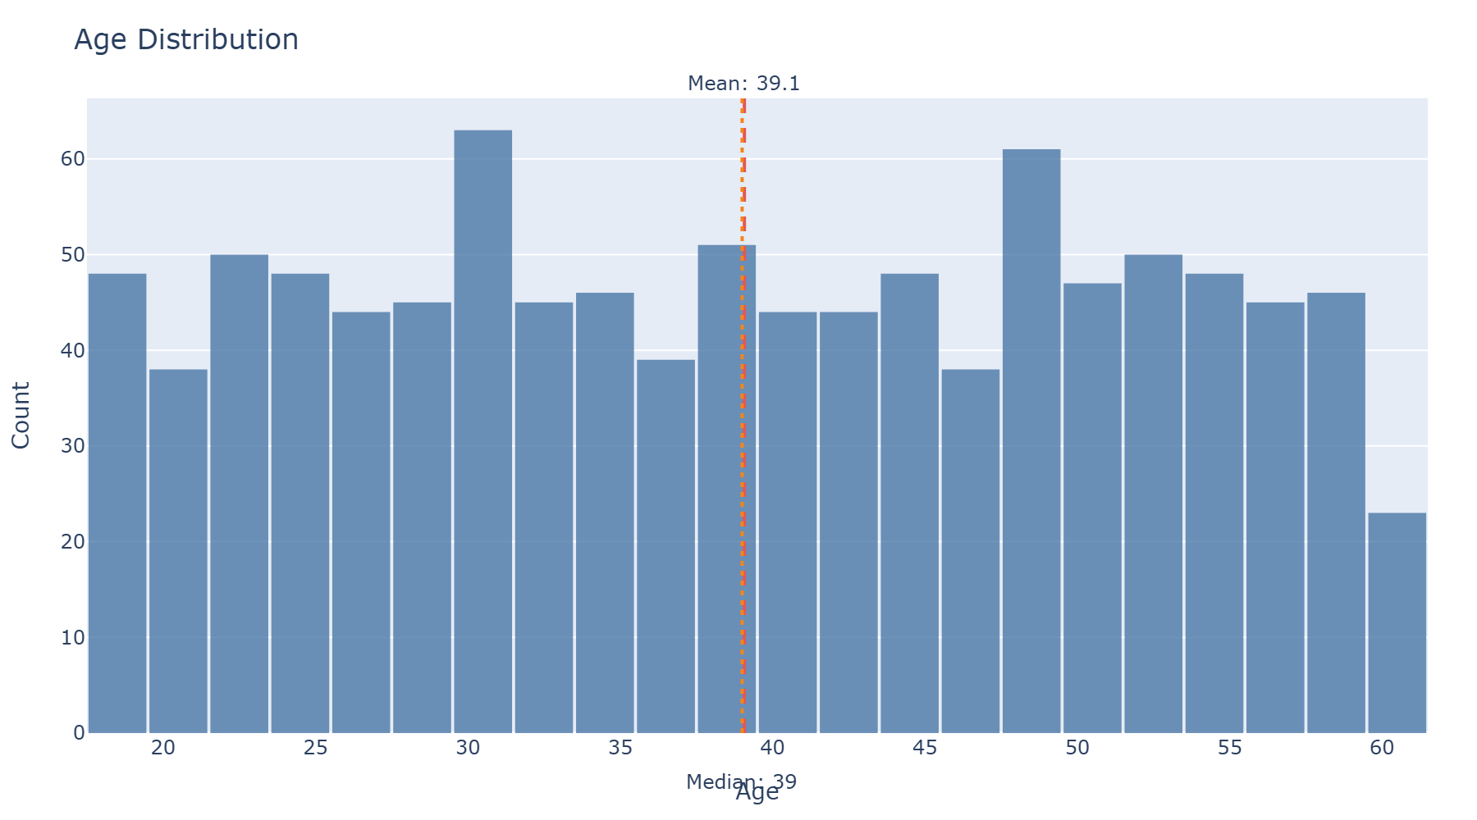
关键图表：年龄分布图
图1.1显示人口集中在30-44岁年龄段，均值和中位数均为39岁左右，右偏态分布表明老年人口较少，符合劳动导向型社区特征。
图1.1
Notes:
这张是居民年龄分布直方图。从图中可以清晰看到，人口主要集中在 30 至 44 岁区间，年龄均值和中位数都接近 39 岁，整体呈右偏态分布，再次印证这是一个典型的劳动导向型社区，老年人口占比很低。

Slide 9
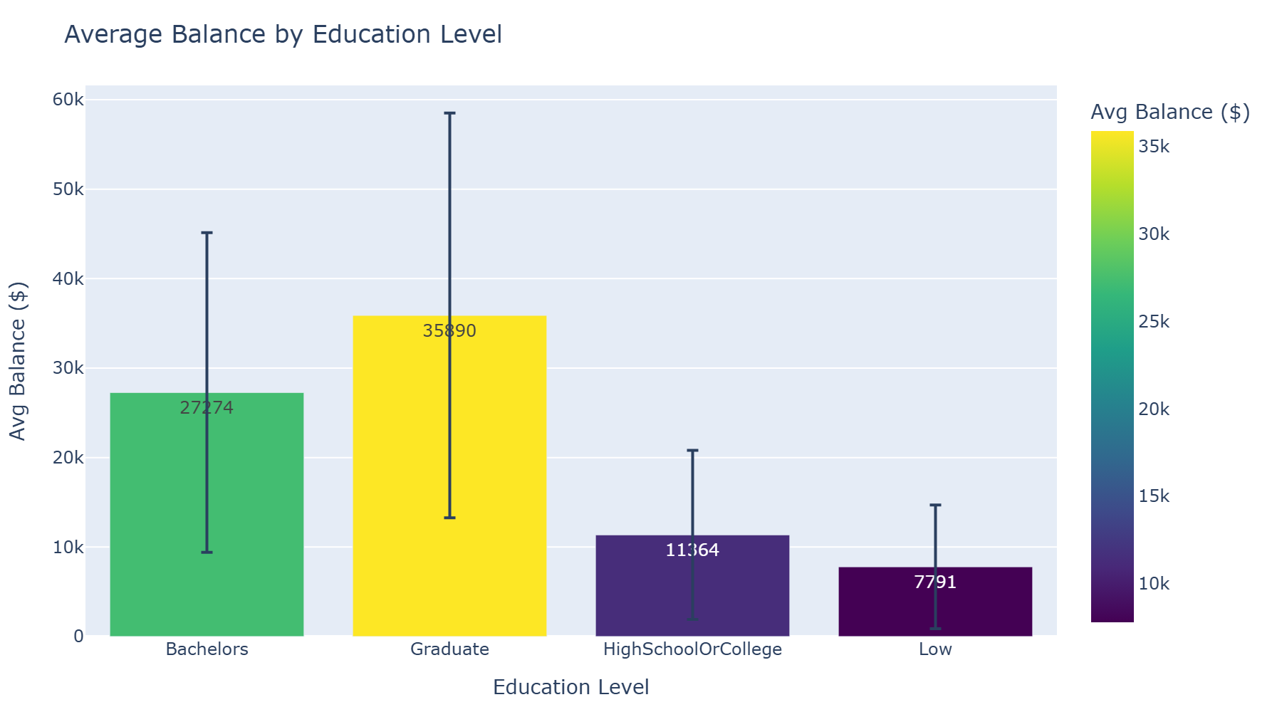
关键图表：教育水平分布图
图1.4展示教育水平与可用余额的正相关关系，研究生学历者余额最高，凸显教育对经济状况的直接影响。
图1.4
Notes:
这张图表展示了教育水平和账户可用余额的对应关系。不难发现，学历越高，居民平均余额就越高，其中研究生学历群体的经济水平遥遥领先，直观体现出教育和个人经济状况紧密相关。

Slide 10
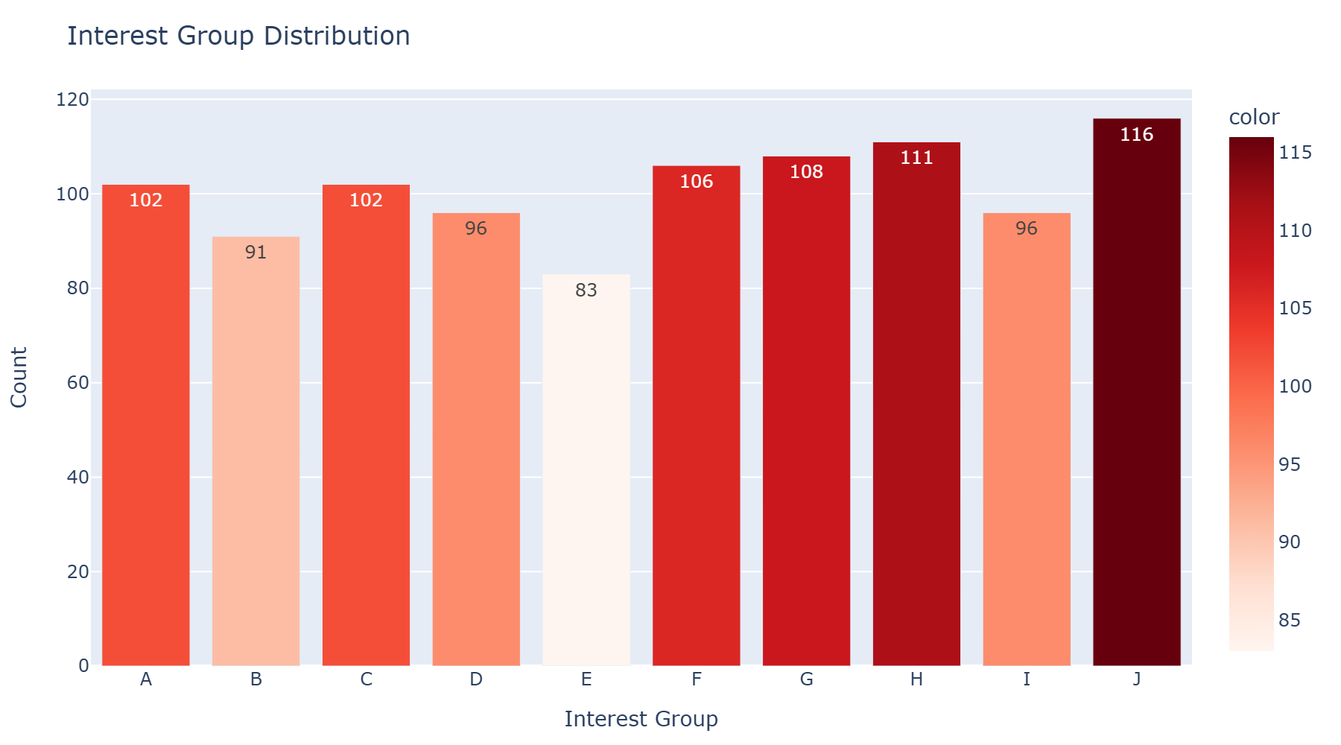
关键图表：兴趣组
图1.7显示10个兴趣组人数分布均匀，每组约101人，反映社区社会活动的多样性和均衡性，支持社交网络的强社区结构。
图1.7
Notes:
接下来是 10 个居民兴趣组的人数分布。各组人数差距很小、分布十分均匀，每组大约 101 人。这说明居民兴趣爱好多样，社区社交基础均衡，也为后续稳定的社交网络提供了支撑。

Slide 11
深层洞察
EngageTown 的人口结构揭示了一个自我强化的循环——劳动年龄人口聚集支撑小微企业，小微企业就业机会又吸引年轻劳动力流入。
经济循环机制
极低的老年人口占比意味着社区缺乏代际传承机制，未来可能面临劳动力断层
社会结构脆弱性
小家庭化趋势虽然降低抚养比，但也意味着社区长期增长依赖外部迁入而非自然增长
人力资本
教育-财富的正相关表明人力资本是经济流动性的关键通道，低学历群体可能陷入"低技能-低收入"陷阱。
对城市规划者的启示：应前瞻性布局养老设施和托幼服务，同时通过职业技能培训打破教育-收入的刚性关联。
Notes:
结合人口数据，我们做了深层解读。首先当地形成了正向经济循环：大量劳动人口支撑小微企业，小微企业的就业岗位又持续吸引青壮年流入。
但同时社区也存在多重隐患：一是老年人口占比过低，缺少代际传承机制，未来极易出现劳动力断层；二是小型家庭成为主流，社区长期发展只能依靠外来人口迁入，而非自然人口增长；三是教育和财富高度绑定，低学历群体容易陷入低技能、低收入的困境。
针对这些问题，我们也给城市规划提出建议：提前布局养老、托幼设施，同时开展职业技能培训，弱化学历带来的收入差距。

Slide 12
03
Q2 社交活动
Notes:
了解完人口特征，我们进入第二个板块，居民社交活动分析。我们构建社交网络，结合图表挖掘居民的社交结构、行为规律与时间特征。

Slide 13
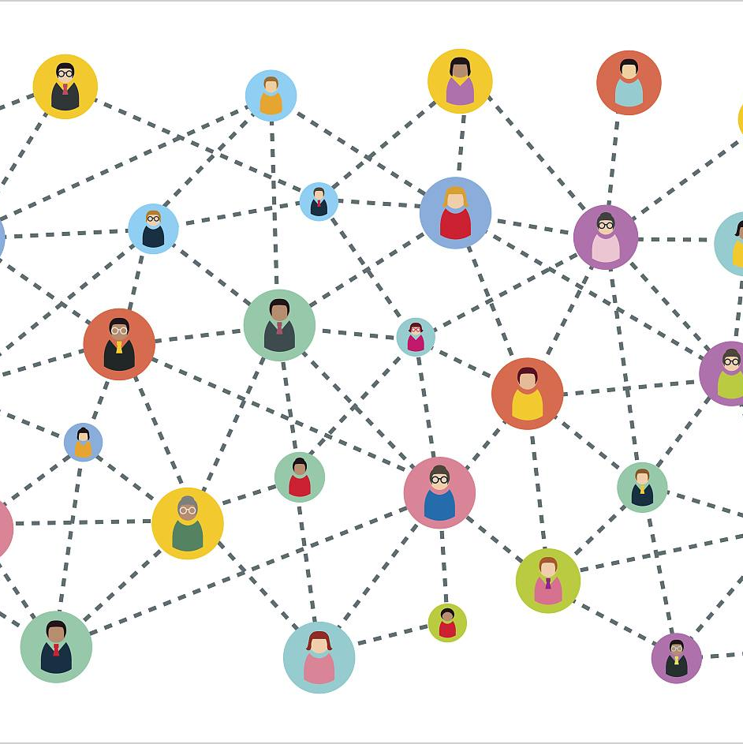
10 项显著模式概览
社区结构特征
Louvain算法检测出28个分离良好的社交集群，模块度Q值达0.5194，这些集群与兴趣组、工作场所和邻里关系高度对应，形成明确的社交边界。
社交网络均质化
EngageTown居民的社交连接呈现近似正态分布，大多数居民维持相似规模的社交圈，缺乏典型的"超级连接者"，表明社交机会相对均等。
三元闭包现象
网络平均聚类系数（0.0714）显著高于网络密度（0.1738），表明居民倾向于通过共同背景建立紧密联系，"朋友的朋友亦是朋友"模式普遍存在。
Notes:
我们一共总结出十项典型社交行为模式。首先使用 Louvain 算法划分出 28 个社交集群，模块度达到 0.5194，社群和居民兴趣、工作、邻里关系高度匹配，社交边界清晰。
整体社交网络的平均聚类系数高于网络密度，“朋友的朋友也是朋友” 的三元闭包现象十分普遍。另外居民社交圈规模相近，没有出现少数人垄断社交资源的 “超级连接者”，社交机会整体均等。

Slide 14
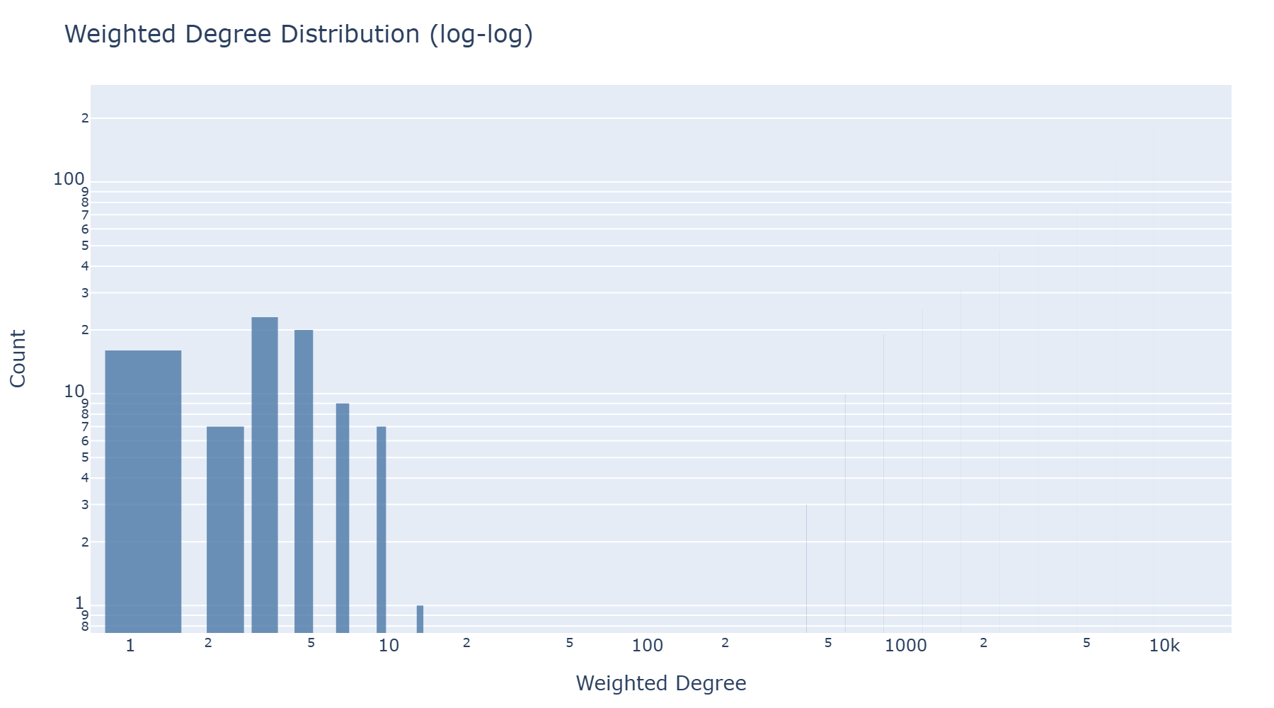
网络结构（度分布）
度分布分析
加权度在对数坐标下呈现近似正态分布（图2.1），表明居民社交连接数量相对均衡，未出现极端集中现象，与无标度网络特征形成鲜明对比。
图2.1
Notes:
这张是社交网络加权度对数分布图，整体近似正态分布。这代表社区内每个人的社交连接数量都比较均衡，不存在连接极端集中的情况，和典型的无标度网络有明显区别。

Slide 15
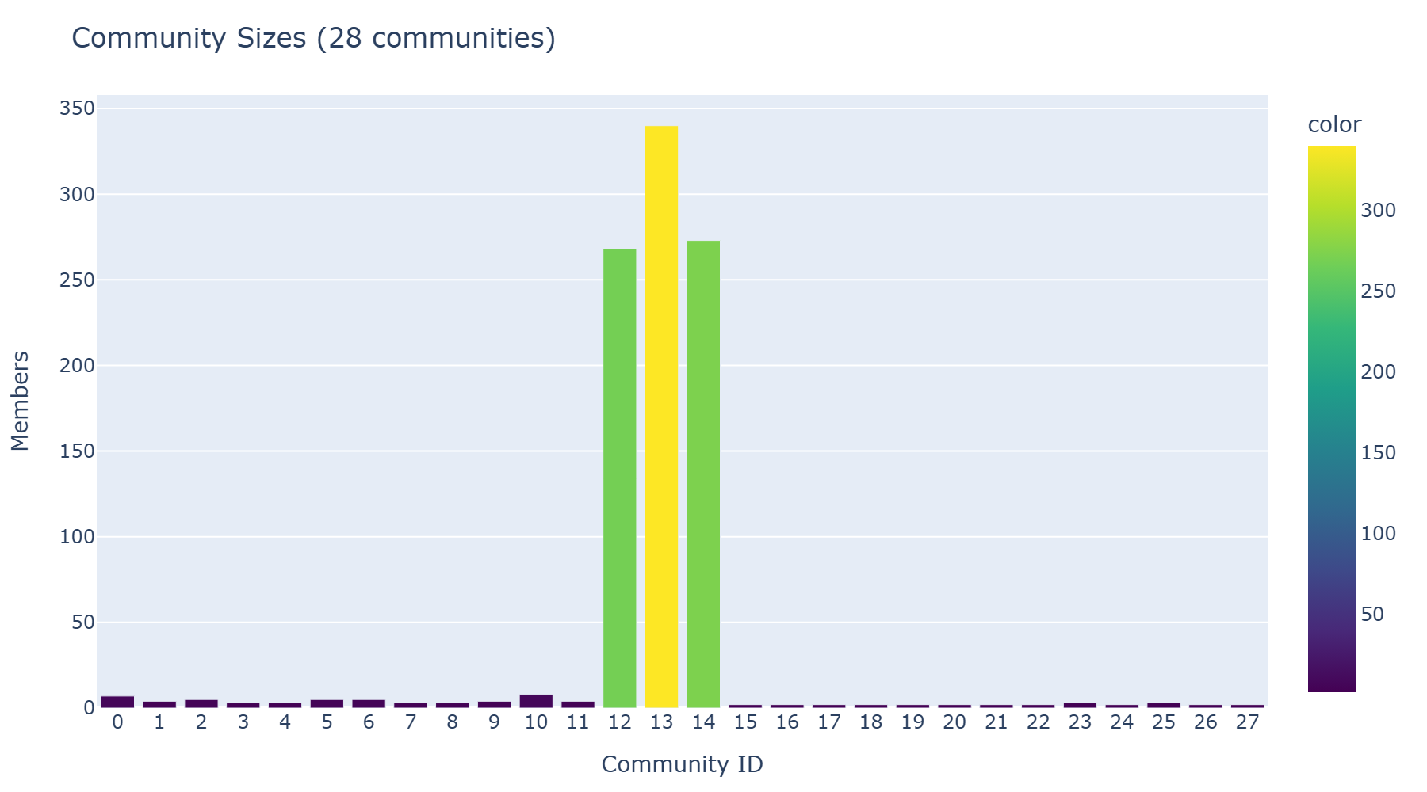
网络结构（社区检验结果）
社区检测结果
图2.2显示社区规模从10人到80人不等，模块化结构反映了兴趣组的分化，这种结构既促进内部凝聚力，也可能限制跨社区信息流动。
图2.2
Notes:
这张图统计了 28 个社交社区的规模，每个社群人数在 10 人到 80 人之间。这种模块化结构，一方面能增强社群内部凝聚力，另一方面也会阻碍不同社群之间的信息互通。

Slide 16
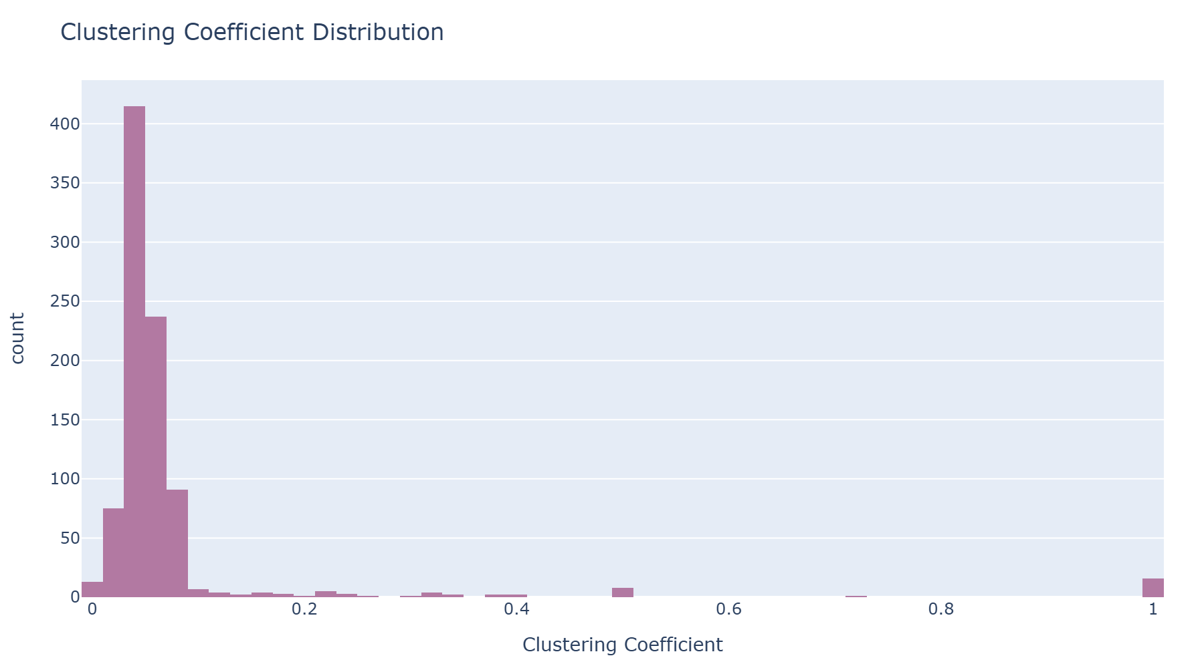
网络结构（平均聚类系数）
聚类系数解读
图2.3展示的高聚类系数验证了现实社交网络的典型特征，局部紧密连接占比显著高于随机网络，说明居民社交关系具有高度重叠性。
图2.3
Notes:
这是聚类系数分布图，整体数值偏高。这说明居民之间社交关系重叠度高，局部小圈子连接紧密，也是现实线下社交网络的典型特征。

Slide 17
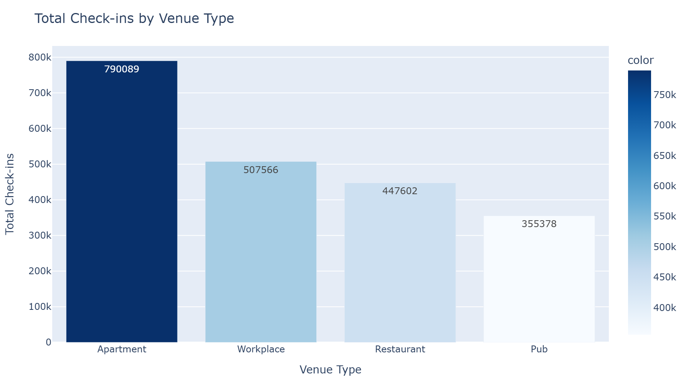
行为模式（场所）
场所偏好分析
图2.4显示公寓（37.6%）、工作场所（24.2%）和餐厅（21.3%）构成主要活动空间，餐饮类场所合计占比38.2%，凸显其作为社交枢纽的核心地位。
图2.4
Notes:
我们再来看居民的活动场所偏好。公寓、工作场所、餐厅是三大核心活动空间，其中餐厅、酒吧这类餐饮场所的签到占比合计 38.2%，足以证明餐饮场所是社区最重要的社交枢纽。

Slide 18
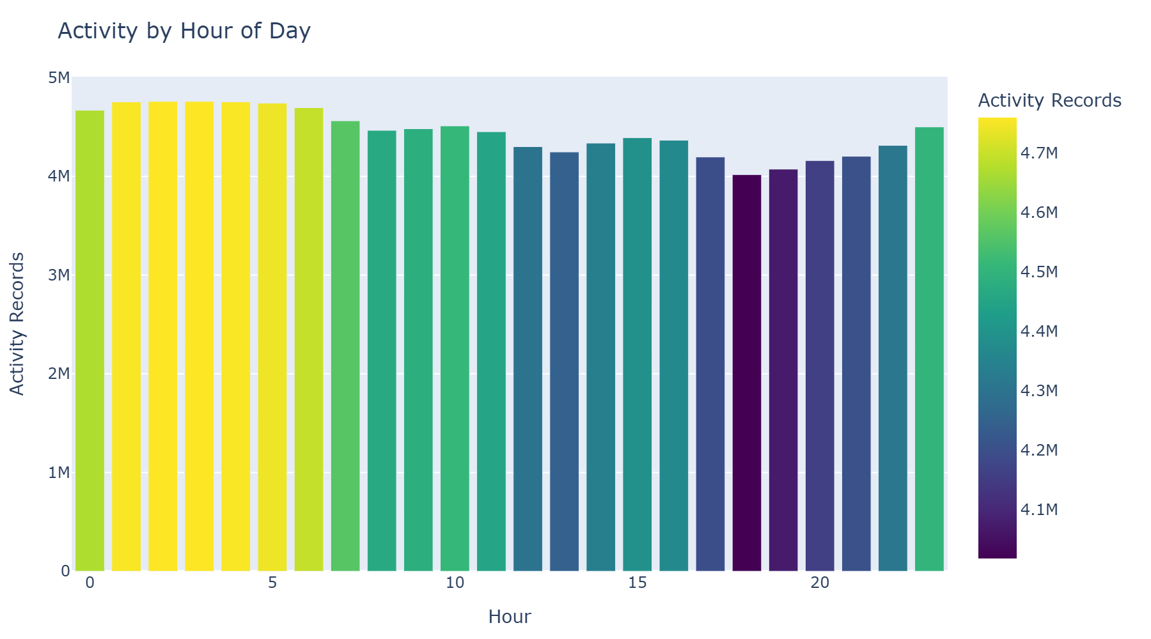
行为模式（时间节律）
周末模式分化
图2.5揭示活动量呈现典型U型曲线，上午攀升，17:00-19:00达峰值，与劳动人口作息高度吻合，反映工作与休闲的规律转换。
图2.5
Notes:
这张图统计了一天 24 小时的活动量变化，整体呈现 U 型曲线。活动量在 17 点到 19 点达到全天峰值，完全贴合劳动人群上下班、休闲娱乐的作息规律，工作与休闲的时间切换特征非常明显。

Slide 19
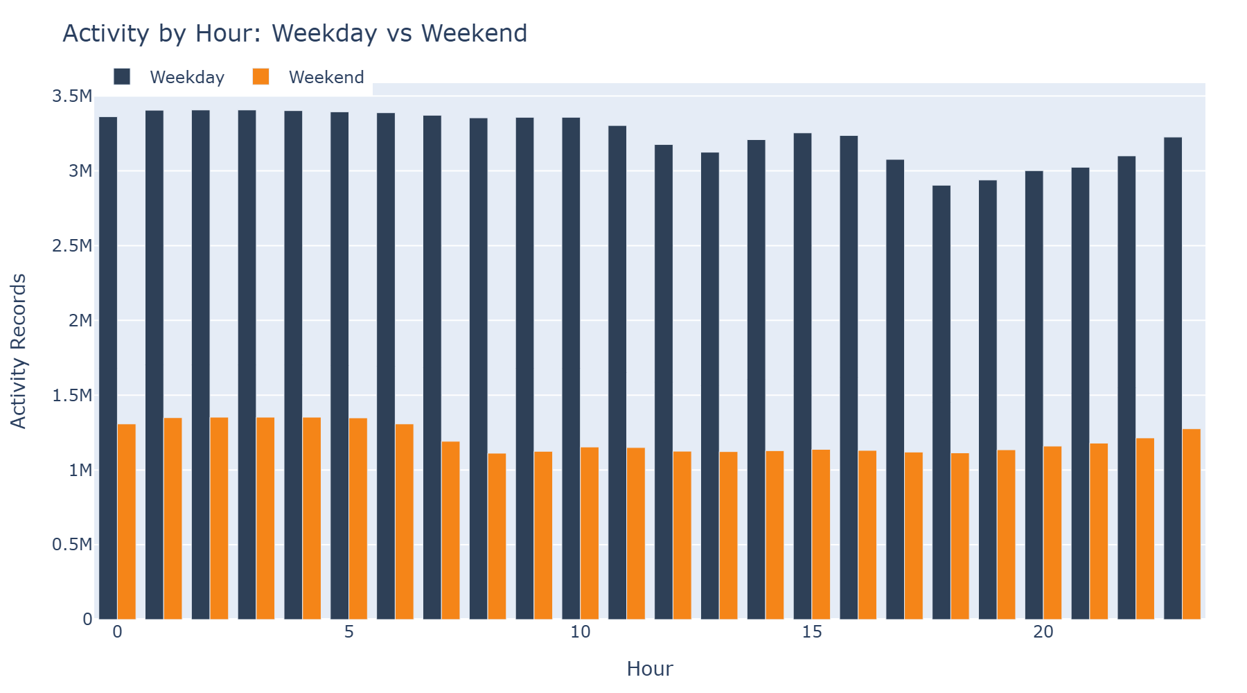
行为模式（时间节律）
场所偏好分析
图2.6对比显示周末活动峰值延后2小时，休闲占比从3.1%升至8.9%，工作活动从31.8%骤降至4.0%，形成鲜明的工作-休闲二元节奏。
图2.6
Notes:
我们将工作日和周末的活动数据做对比，可以看到周末活动高峰整体延后 2 小时。工作类活动占比从 31.8% 骤降到 4%，休闲活动占比从 3.1% 提升至 8.9%，工作日专注工作、周末偏向休闲的二元作息特点十分突出。

Slide 20
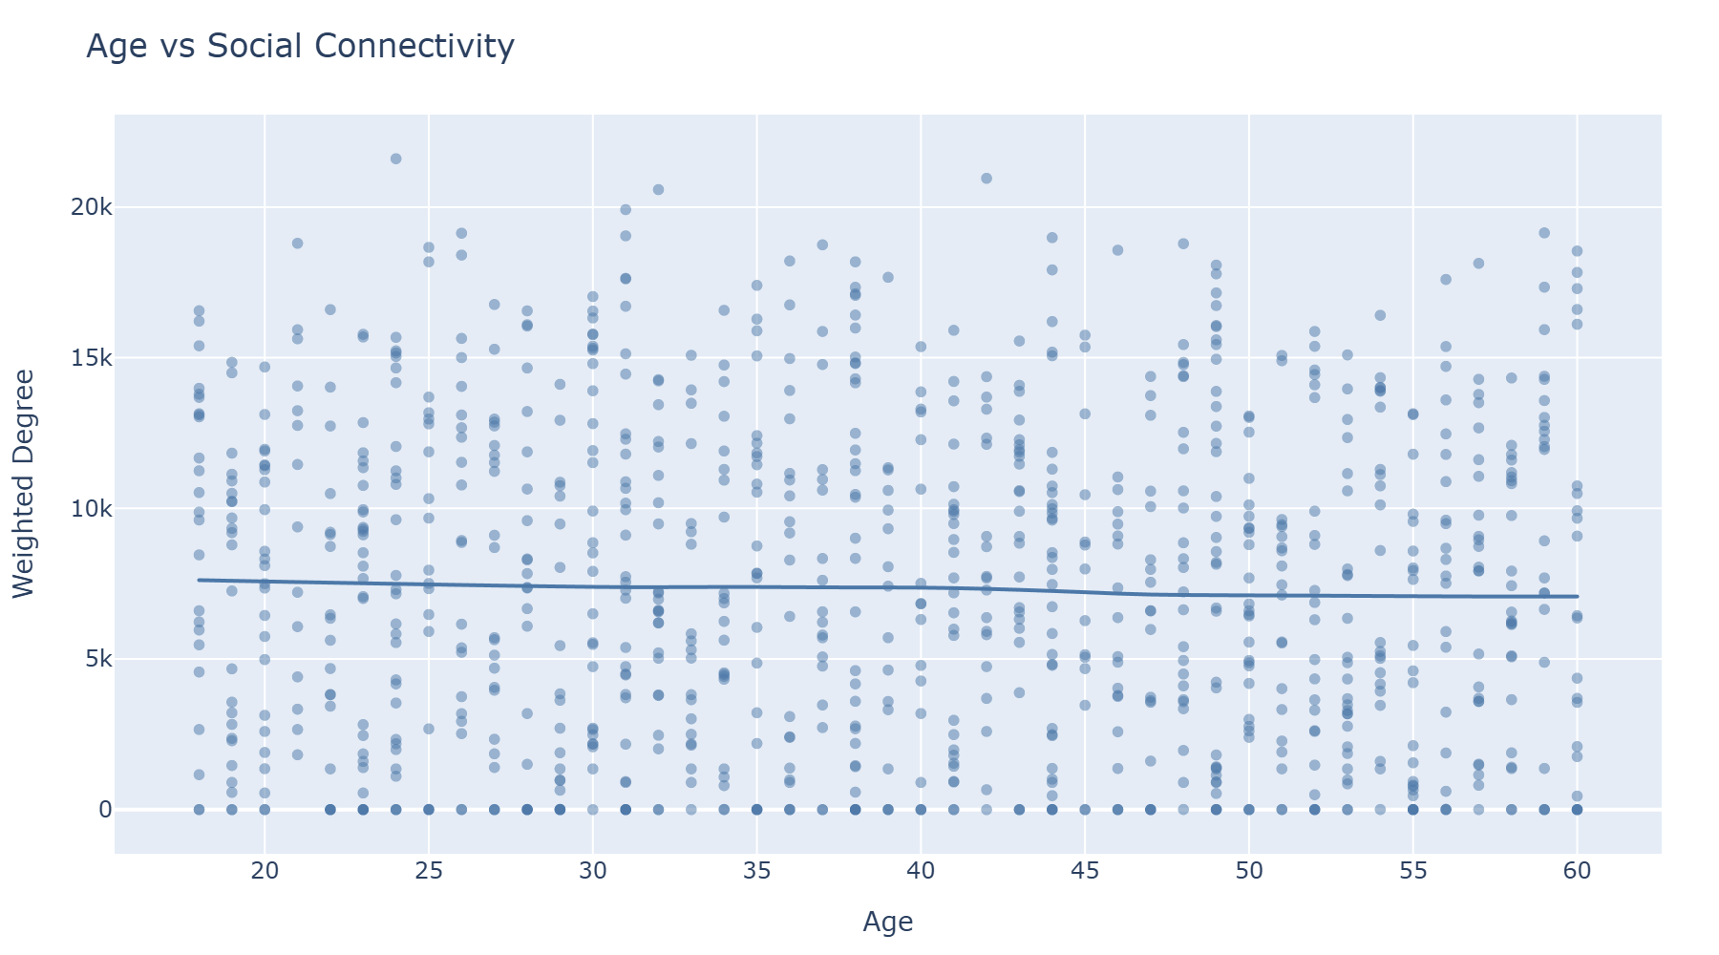
人口关联（年龄-连接度）
年龄-连接曲线
图2.7中LOWESS趋势线显示25-45岁群体社交最活跃，呈现倒U型关系，说明生命阶段显著影响社交参与度，壮年期为社交高峰。
图2.7
Notes:
这张图展示了年龄和社交活跃度的关系，整体呈倒 U 型。25 至 45 岁的青壮年是社交最活跃的群体，随着年龄继续增长，居民社交连接度持续下降，大概率是老年群体社交圈收缩，或是存在数字使用上的鸿沟。

Slide 21
人口关联（教育-社交关联）
教育-社交关联
高学历群体虽在经济指标上占优（图1.4），但在社交连接度上未显现明显优势，表明经济地位与社交活跃度存在一定程度的解耦。
图1.4
Notes:
结合教育数据我们发现一个特点：高学历人群虽然经济条件更优，但社交活跃度并没有明显优势，说明经济地位和社交活跃度并不完全挂钩。同时结合年龄数据也能相互印证，社区老年人口占比低、老年群体社交活跃度偏弱，两个特征形成呼应。

Slide 22
人口关联（年龄-连接度）
代际差异分析
老年居民连接度随年龄增长持续下降，可能反映社交圈收缩或数字鸿沟，这种趋势与社区低老年人口占比（图1.1）形成相互印证。
图1.1
Notes:
同时结合年龄数据也能相互印证，社区老年人口占比低、老年群体社交活跃度偏弱，两个特征形成呼应。

Slide 23
深层洞察
十项模式共同指向一个核心发现——EngageTown 的社交生态是一个高度自组织的系统，而非随机聚集。
社交生态悖论
均质的度分布与强模块化社区并存，形成"平等中的隔离"现象，这种结构既保障基础连接公平，又可能阻碍跨群体信息传播。
经济-社交异常
休闲支出与食品支出持平（图3.3）的反常模式，暗示居民将社交餐饮视为基本需求而非奢侈消费，形成独特的社会资本积累机制。
结构脆弱性预警
高度依赖少数桥接个体（图2.8）的信息传播体系存在单点故障风险，需通过培育替代性连接节点来增强网络韧性。
Notes:
综合所有社交数据，我们总结出三点深层问题。第一，整个社交生态是高度自组织的，并非人群随机聚集，同时出现了 “平等中的隔离”：大家社交规模均等，但模块化社群割裂了跨群体交流。
第二，结合消费数据能发现，居民把社交餐饮当作基础生活需求，形成了独特的社交资本模式。
第三也是最大风险：网络信息传播高度依赖少数桥接型核心人员，一旦关键节点出现问题，整个社交网络都会受影响，网络韧性不足。

Slide 24
04
Q3 商业经济
Notes:
接下来进入第三个板块，社区商业经济分析。我们从经济结构、财务流动、产业分布三个维度，解读当地的商业现状与潜在风险。

Slide 25



核心发现概述
经济结构特征
财务流动模式
产业分化局限
EngageTown的经济由253家小微企业构成，雇员规模2-9人，形成分布式服务生态系统。这种结构与小型家庭人口模式（户均2.0人）高度匹配，体现社区内生的经济-人口平衡。
年工资总额达5563万美元，住房、休闲和食品支出占比最高。休闲支出与食品支出近乎持平的反常现象，反映居民将社交活动视为基本生活需求而非可选消费。
仅11%的雇主可明确分类为餐饮或酒店业，89%为未分化商业体。缺乏主导产业和行业工资溢价，表明经济高度依赖本地日常服务需求。
Notes:
首先梳理经济板块的核心结论。第一，当地经济由 253 家小微企业构成，单店雇员 2-9 人，形成分布式服务生态，和社区小型家庭结构高度匹配。
第二，社区年工资总额达 5563 万美元，支出集中在住房、休闲、食品三大类，其中休闲支出和食品支出几乎持平，是非常特殊的消费特征。
第三，产业划分十分模糊，仅 11% 的商户能归为餐饮、酒店行业，剩余 89% 业态无法区分，整体经济高度依赖本地日常消费。

Slide 26
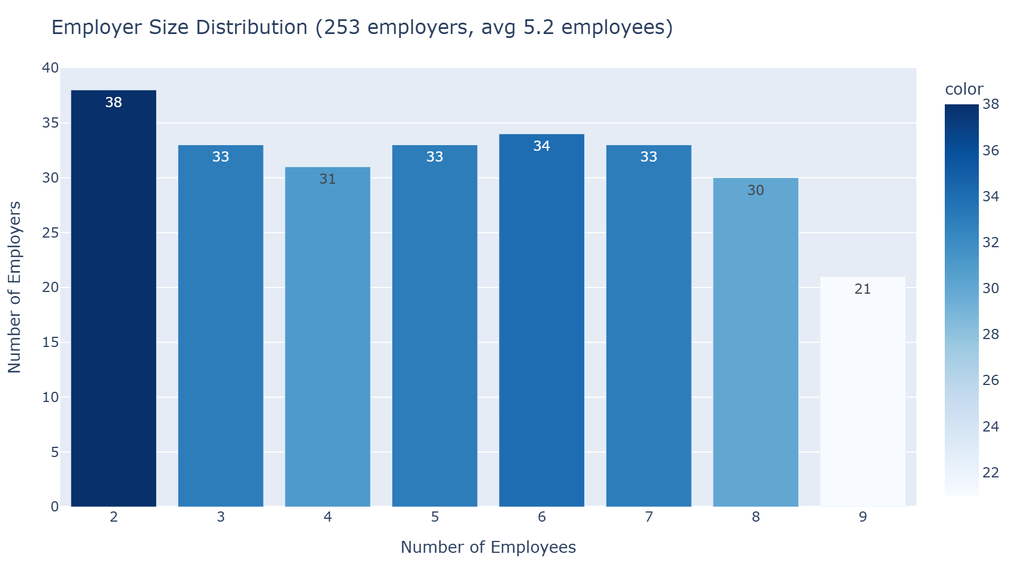
关键图表（雇主规模）
雇主规模分布
直方图显示所有雇主均为2-9人小微企业，均值5.2人。该分布与Q1中家庭规模直方图（图1.5）形成镜像，揭示经济单元与家庭单元的同构性。
图3.1
Notes:
这张是企业雇员规模分布图，所有商户都是小微企业，平均每家 5.2 名员工。这个分布和前面统计的家庭规模形成镜像，能直观看出社区经济单元和家庭单元结构高度相似。

Slide 27
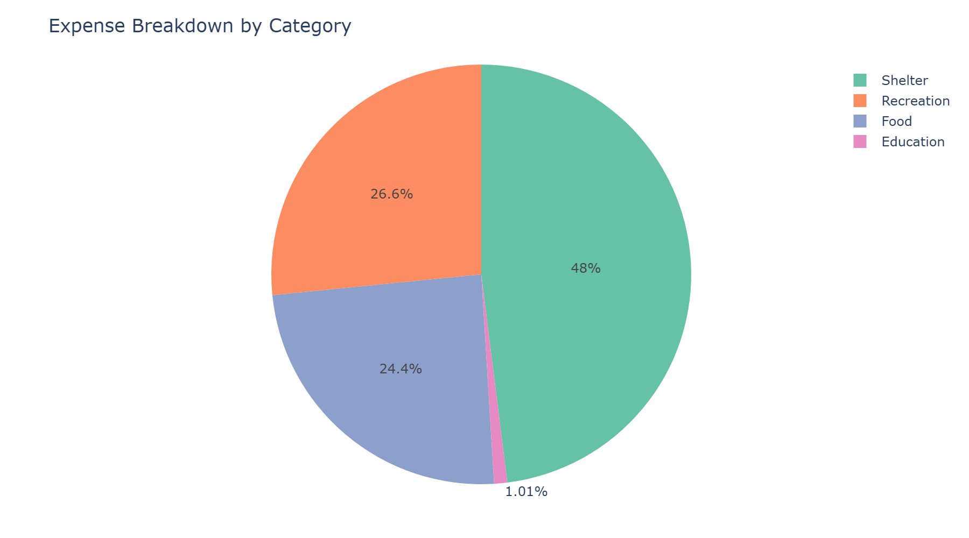
关键图表（支出）
支出构成
饼图显示住房（32%）、休闲（18%）和食品（16%）为三大支出项。休闲支出异常占比需结合Q2中38.2%的餐厅/酒吧签到量（图2.4）进行交叉解读。
图3.3
Notes:
这张饼图展示了居民消费结构，住房占比最高，其次是休闲和食品。休闲支出占比偏高，结合之前餐饮场所高签到率就能理解，社交休闲已经成为居民生活的刚需。

Slide 28
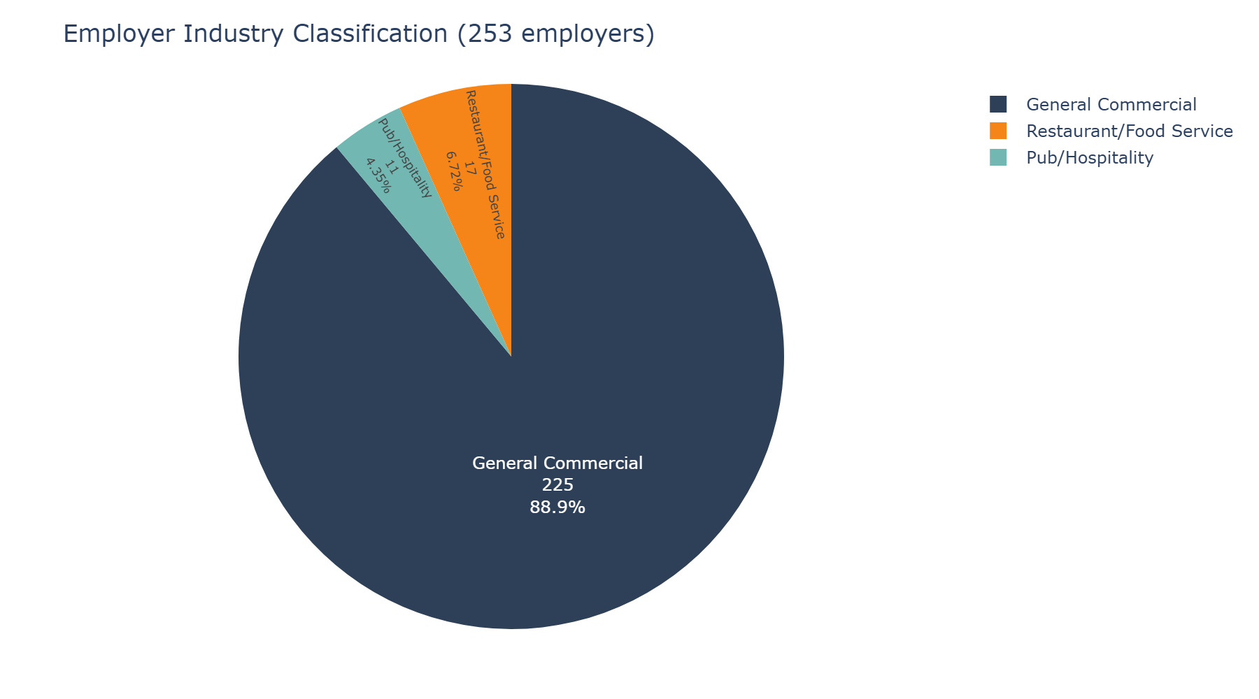
关键图表（行业）
行业分类
仅28家雇主可识别行业，其中17家为餐饮服务。225家未分类商业体占比89%，通过灰色区块视觉强化经济结构的模糊性特征。
图3.7
Notes:
在行业分类上，253 家雇主中只有 28 家可以识别具体行业，其中 17 家为餐饮服务，其余 225 家都无法界定业态，占比高达 89%，充分体现出当地产业结构模糊、行业细分不足的问题。

Slide 29

深层洞察
消费驱动隐患
休闲支出与工资周期高度同步（图3.9），反映经济对居民消费信心的脆弱依赖。建议培育1-2个锚点企业，在保持分散优势的同时建立结构性支撑。
韧性风险悖论
小微企业分散化赋予经济抗风险能力，但缺乏产业纵深导致创新困境。工资天花板效应（最高$40.86/时）可能引发高技能人才外流，需通过职业技能培训打破低水平均衡。
空间资源配置
512栋商业建筑远超253家雇主的需求，空置率为49%。这种超前配置既为增长预留空间，也提示需优化商业用地政策以避免资源错配。
Notes:
针对商业经济数据，我们分析了现状与风险。第一，居民休闲支出和工资收入周期同步波动，经济极易受消费信心影响，稳定性较差。
第二，社区共有 512 栋商业建筑，但仅 253 家商户，商业建筑空置率 49%，存在明显的空间资源错配。
第三，小微企业分散的特点带来了一定抗风险能力，但产业深度不足，创新能力受限；同时薪资存在明显上限，容易造成高技能人才外流，社区长期陷入低水平发展。我们建议培育锚点企业、配套职业培训，打破发展瓶颈。

Slide 30
05
Q4 综合概览
Notes:
现在来到第四个板块，综合概览。

Slide 31
信息总览
01
02
03
04
人口特征概览
见图1.1-图1.9
社交网络结构
见图2.1-图2.10
经济基础分析
见图3.1-图3.8
空间分布特征
见图4.4
EngageTown 人口平均年龄39.1岁，30-44岁年龄段占比最高，呈现劳动导向型社区特征。小型家庭结构（户均2.0人）与小微企业经济模式形成呼应。
社交网络包含80,483条互动关系，形成28个强社区结构（模块度0.5194）。居民社交活动呈现明显昼夜节律，周末休闲活动占比显著提升至9%。
253家小微企业构成经济主体，平均雇员5.2人。休闲支出（$4.97M）与食品支出（$4.56M）基本持平，反映社区对社交活动的高度重视。
512栋商业建筑与526栋住宅保持1:1平衡，12家酒吧和20家餐厅形成多个社交集聚区，支撑了模块化社交网络的空间基础。
Notes:
我们整合人口、社交、经济、空间四大维度数据，对整个社区做整体梳理。首先做整体信息汇总。人口层面，社区以青壮年劳动人口为主，小型家庭模式普及；社交层面，形成 28 个独立社群，活动时间区分明显；经济层面，海量小微企业作为主体，休闲消费占比突出；空间层面，商业建筑与住宅数量基本平衡，餐饮、酒吧聚集形成社交热点。

Slide 32
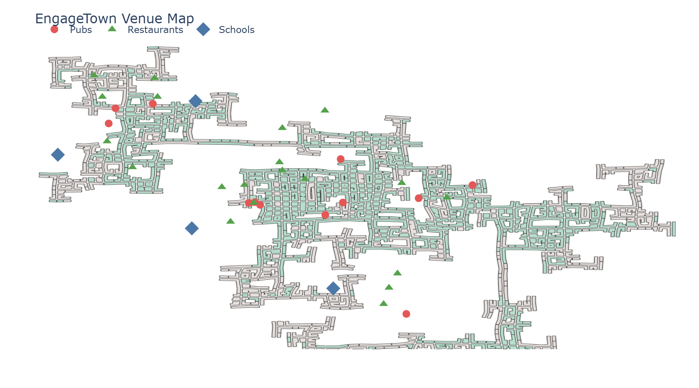
场所地图
商业设施分布
12家酒吧（红色标识）和20家餐厅（绿色标识）在中心区域形成3个主要集聚区，与Louvain社区检测结果的空间分布高度吻合。
职住平衡特征
商业建筑与住宅建筑交错分布，51%的商业建筑集中在社区中心1公里范围内，支持了出行数据中"职住接近"的发现。
图4.4
Notes:
大家看这张场所分布图，图中红色代表酒吧，绿色代表餐厅，两类场所集中在社区中心，形成三大社交聚集区，和我们之前划分的社交社群空间位置高度吻合。同时超半数商业建筑集中在中心 1 公里范围内，居民工作和居住距离很近，职住平衡效果很好。

Slide 33
场所地图
公共服务布局
4所学校（蓝色标识）均匀分布在社区外围，服务半径覆盖全部居住区，与住宅区的空间关系体现"15分钟生活圈"规划理念。
社交热点识别
餐厅/酒吧签到量占比达38.2%，其空间集聚模式与社交网络中的"桥接个体"居住地存在显著空间相关性，印证餐饮场所的社交枢纽作用。
图4.4
Notes:
社区内 4 所学校均匀分布在居住区外围，服务范围覆盖全部住宅，完全符合 15 分钟生活圈的现代规划理念。另外我们还发现，餐厅、酒吧这类社交热点，和社交网络中桥接节点居民的居住地高度重合，再次印证餐饮场所是整个社区的社交核心。

Slide 34
06
总结与建议
Notes:
接下来是第六部分，总结与对策建议。结合前面所有数据分析，我们提炼社区核心问题，并给出对应的优化方案。

Slide 35



"小型均衡中的隐性脆弱"
人口结构风险
劳动年龄人口占比过高（72%集中在25-55岁），老年人口仅占4.2%，缺乏代际传承机制。这种结构依赖持续的外部人口迁入维持活力，一旦吸引力下降将导致社区萎缩。
经济单一性隐患
尽管表面上有253家小微企业，但89%无法归类为具体行业，实质是围绕居民日常消费的同质化服务经济。缺乏产业纵深使其易受消费信心波动影响。
社交网络脆弱性
模块度高达0.5194的强社区结构，使信息流动依赖少数高介数中心性个体（前10名桥接者得分超均值3个数量级）。关键节点失效可能导致社区分裂。
Notes:
综合全部分析结果，我们将 EngageTown 社区总结为小型均衡中的隐性脆弱。社区表面结构均衡稳定，但背后隐藏着多重结构性风险。
首先是三大核心风险。第一是人口结构风险，劳动人口占比过高，老年人口占比极低，缺少代际传承，社区发展过度依赖外来人口迁入。
第二是经济单一性隐患，商户数量虽多，但业态同质化严重，全部围绕本地日常消费运转，产业结构单一，抗风险能力弱。
第三是社交网络风险，社群分割明显，信息流动完全依靠少数核心桥接人员，关键节点一旦缺失，整个社交体系都会受到冲击。

Slide 36
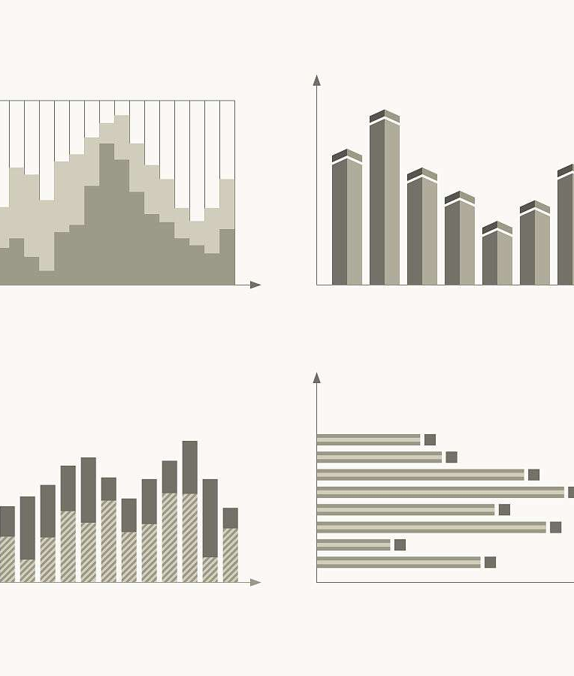
三个结构性风险
劳动力断层风险
01
30-44岁核心劳动群体占比35%，但生育率仅30%，自然增长率趋零。需通过托育设施和家庭政策改善人口再生产。
低技能陷阱
02
教育水平与收入呈刚性正相关（研究生学历者余额比低学历群体高217%），可能固化社会分层。需建立职业技能认证体系打破学历壁垒。
经济天花板效应
03
小微企业主导的扁平工资结构（时薪$10.01-$40.86）缺乏上升通道，高技能人才留存率可能持续走低。应培育1-2家锚点企业提供职业发展阶梯。
Notes:
除了三大核心风险，我们还梳理出三个延伸问题。第一是劳动力断层，核心劳动群体占比高，但家庭生育率偏低，人口自然增长近乎停滞，未来一定会出现劳动力缺口。
第二是低技能陷阱，学历和收入刚性绑定，很容易固化社会阶层，阻碍人群向上流动。
第三是经济天花板，整体薪资区间狭窄，职业上升通道不足，很难留住高技能人才。

Slide 37
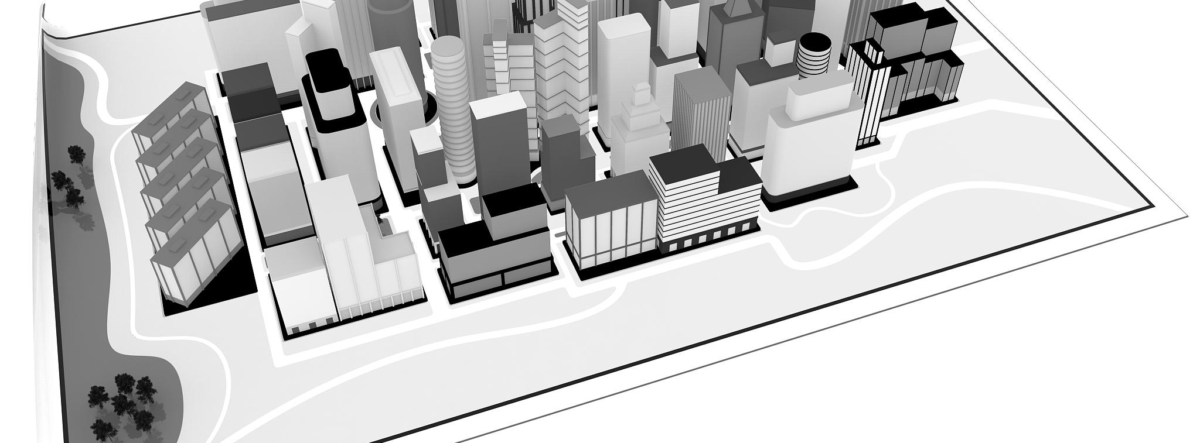
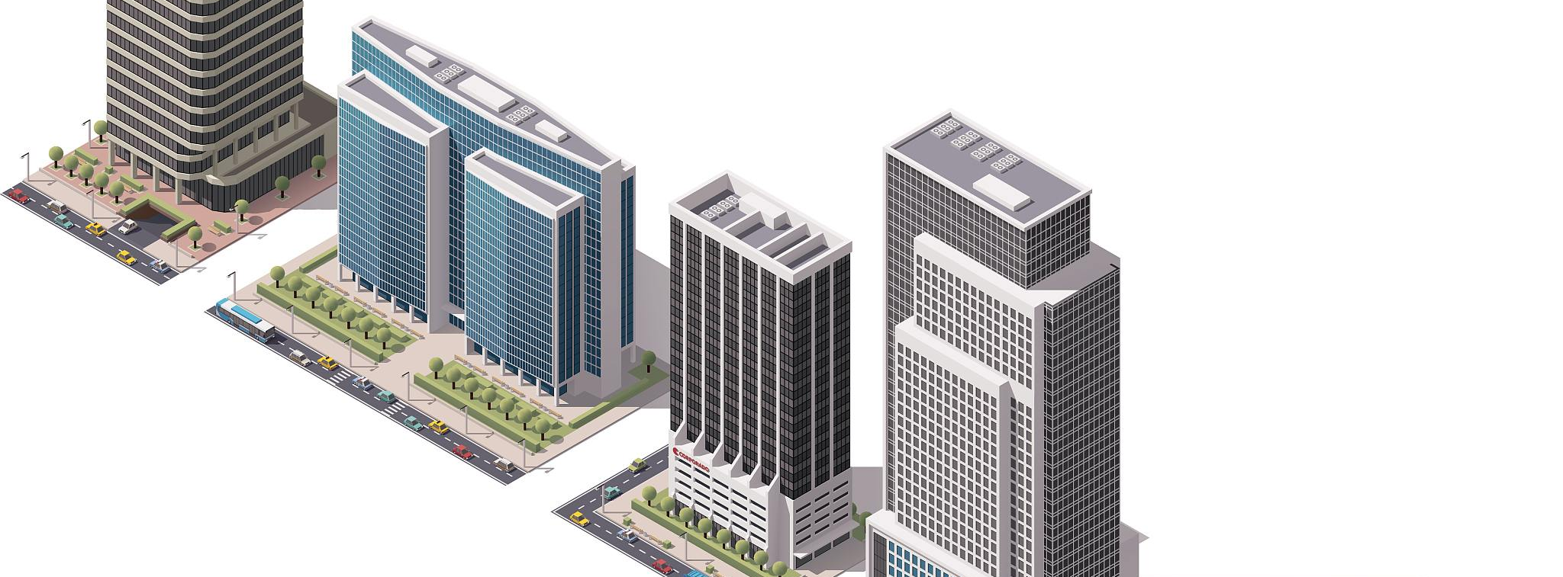
对规划者的建议
空间规划策略
社会资本投资
韧性建设路径
在现有512栋商业建筑中划定20%作为"创新孵化区"，通过税收优惠吸引技术型小微企业，逐步形成特色产业集群。
以12家酒吧和20家餐厅为社交枢纽，设立跨兴趣组的"社区联络官"职位（优先聘用介数中心性前5%居民），强化模块间信息流动。
未来5年将养老设施占比从0%提升至3%，同步开展代际互助计划（如青老年合租补贴），缓解人口结构风险。
Notes:
针对以上所有问题，我们从三个方向给出落地建议。第一是空间规划，拿出 20% 闲置商业建筑打造创新孵化区，用税收优惠吸引技术型小微企业，培育特色产业集群。
第二是盘活社会资本，依托酒吧、餐厅等现有社交枢纽，选拔社群核心居民担任社区联络官，打通不同社群之间的沟通壁垒。
第三是推进社区韧性建设，逐年增加养老配套设施，同时推出代际互助政策，缓解人口结构失衡的问题。

Slide 38
07
技术方法
Notes:
最后一部分，为大家介绍本次项目用到的技术方法与工具。

Slide 39
Munzner 模型
模型框架
1
采用Munzner提出的四层嵌套模型进行可视化设计，从领域问题定义到视觉编码实现，确保分析逻辑与可视化表达的一致性。该模型强调从抽象任务到具体视觉元素的逐层转化，适用于复杂数据分析场景。
领域适配
2
针对EngageTown人口特征分析，将领域问题抽象为单变量分布和双变量比较任务。通过直方图、条形图等编码方式，有效呈现年龄、教育水平等关键维度的统计特征。
验证机制
模型包含从视觉映射到领域解释的反向验证路径，确保图表能准确反映数据特征。例如通过参考线标注均值/中位数，增强分布形态的可解释性。
3
Notes:
在可视化设计上，我们采用了 Munzner 四层嵌套模型。从定义业务问题、拆解分析任务，再到视觉编码、结果解读，逐层落地，保证数据分析和图表展示逻辑统一。
同时该模型支持反向验证，我们在图表中标注均值、中位数等参考线，确保可视化内容可以真实、准确地反映数据特征。

Slide 40
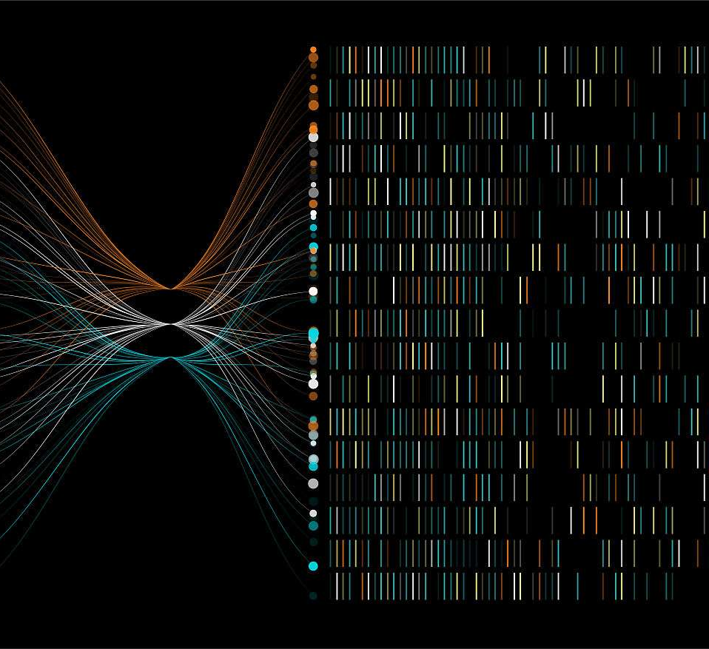
分析工具链
核心组件
基于Python构建分析流水线，使用Pandas进行数据清洗，NetworkX处理社交网络，Plotly生成交互式可视化。工具链覆盖从数据预处理到洞察呈现的全流程。
技术整合
通过Streamlit搭建交互式仪表盘，整合统计分析、网络计算和可视化模块。支持用户动态探索不同维度的关联模式，如教育水平与经济状况的交互关系。
效能优化
采用fastparquet加速大数据读取，Kaleido实现图表静态导出。工具组合在保证分析深度的同时，将计算耗时控制在120小时内完成全部分析任务。
Notes:
本次分析全程基于 Python 搭建完整流水线。用 Pandas 完成数据清洗，NetworkX 处理社交网络，Plotly 制作交互式可视化图表。
我们还借助 Streamlit 搭建了交互式仪表盘，支持多维度动态探索数据。面对亿级海量数据，我们使用 fastparquet 加速数据读取，搭配 Kaleido 完成图表静态导出，整套工具高效完成了全部分析工作。

Slide 41


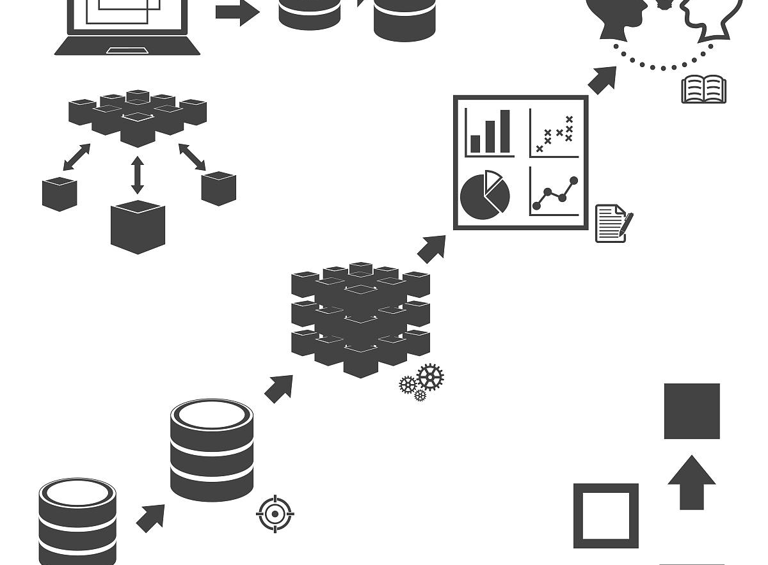
技术工具应用
Python生态
可视化技术
算法实现
采用Pandas进行数据聚合分析，fastparquet优化存储效率，Kaleido实现图表静态导出。
利用Plotly构建动态图表，Streamlit开发交互界面，支持多维度数据探索。
应用NetworkX计算模块度（Q=0.5194）和聚类系数，验证社交网络三元闭包特性。
Notes:
这里再细化各项技术的具体用途。数据处理依靠 Python、fastparquet 提升运算效率；可视化依靠 Plotly、Streamlit 实现动态交互效果；算法层面使用 NetworkX 计算模块度、聚类系数，验证社交网络的三元闭包等特征，整套技术覆盖全分析流程。

Slide 42


项目过程管理
时间投入
协作机制
团队累计投入120小时，完成数据清洗（30h）、分析建模（45h）、可视化（35h）和报告撰写（10h）。
采用Git版本控制，每日站会同步进度，通过Jupyter Notebook共享中间成果。
成果验证
交叉核对Q1-Q4分析结论，确保人口、社交、经济数据的逻辑一致性。
Notes:
最后简单介绍项目过程管理。整个团队累计投入 120 个工时，其中数据清洗 30 小时、分析建模 45 小时、可视化制作 35 小时、报告撰写 10 小时。
协作上我们使用 Git 做版本控制，每日同步进度，用 Jupyter Notebook 共享分析成果，同时交叉核对所有结论，保证数据与分析逻辑一致。

Slide 43

感谢观看
Notes:
以上就是我们第 13 组本次项目的全部分析与汇报内容。感谢老师、同学们的聆听，大家如果有疑问，欢迎随时提问！

